Slide 1
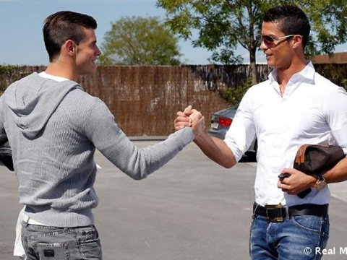
Thứ……ngày…..tháng…..năm…….
TIẾNG VIỆT
Bài 1: NGÀY KHAI TRƯỜNG
Tay bắt mặt mừng: Hành động thể hiện niềm vui khi gặp nhau.

